Slide 1


L'intelligence Artificielle : Un Allié du Quotidien !
Ou comment arrêter d’avoir peur de Skynet et en profiter !
par Dragonkalhan

Slide 2
C’est quoi l’Intelligence Artificielle ?
L’intelligence artificielle (IA), c’est comme un super assistant qui peut apprendre et résoudre des problèmes.
Elle est déjà autour de nous, même si on ne la voit pas !

Slide 3
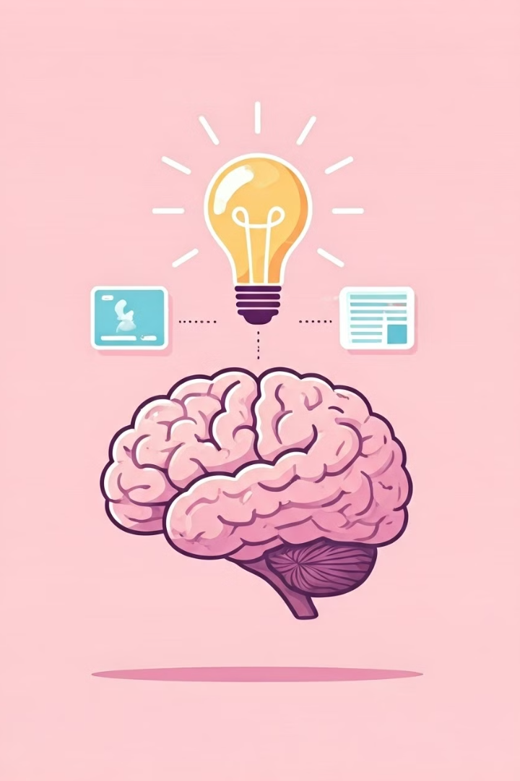
Comment ça marche ?
1
Imaginez que l’IA est comme un enfant qui apprend.
2
Elle a besoin d’exemples (données) – Comme un enfant qui regarde plein d’images de chats pour savoir ce qu’est un chat.
3
Elle a besoin d’entraînement – Elle fait des erreurs et apprend à s’améliorer avec le temps.
4
Elle a besoin de règles – Elle suit des modèles mathématiques pour prendre des décisions.

Slide 4
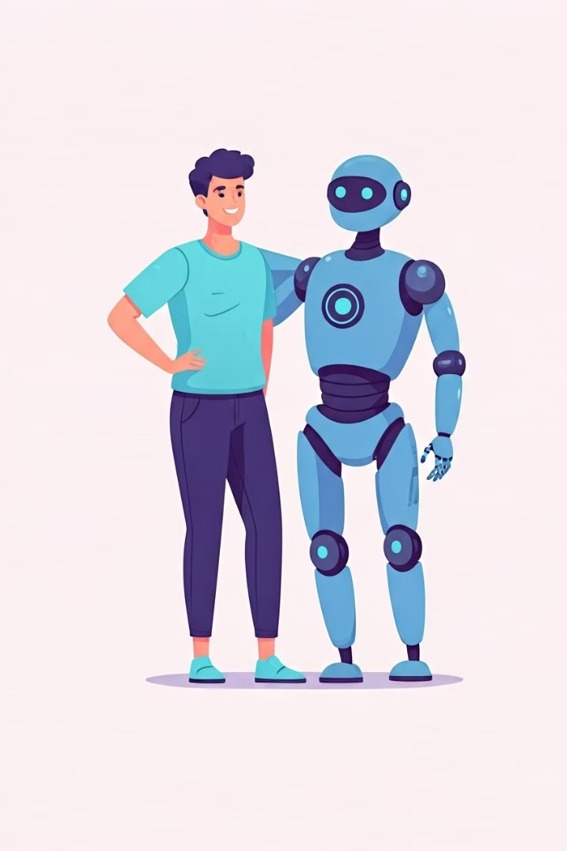
L’IA va-t-elle voler nos jobs ?
Comme toute nouvelle technologie (machines à vapeur, ordinateurs…), l’IA transforme des métiers mais en crée aussi de nouveaux.
Elle aide à automatiser des tâches répétitives pour que l’humain se concentre sur ce qui demande de la créativité et du jugement.

Slide 5
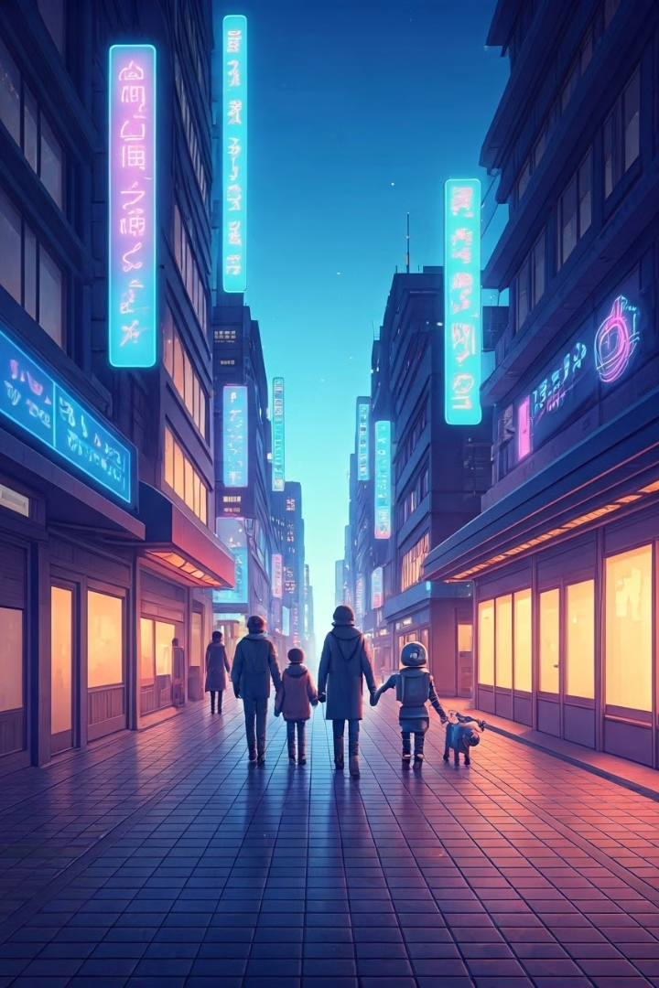



Les peurs (et pourquoi il ne faut pas paniquer !)
“Et si l’IA devenait incontrôlable ?” Contrairement aux films, une IA ne décide pas d’elle-même de se révolter. Elle ne fait que ce qu’on lui apprend.
“L’IA va remplacer les humains ?”
“Et la vie privée ?”
C’est un vrai sujet ! Il faut être vigilant sur les données qu’on partage. Mais on a des lois pour protéger nos infos (RGPD, etc.).
Plutôt que de remplacer, elle complète nos capacités. Pensez à elle comme un exosquelette mental !

Slide 6
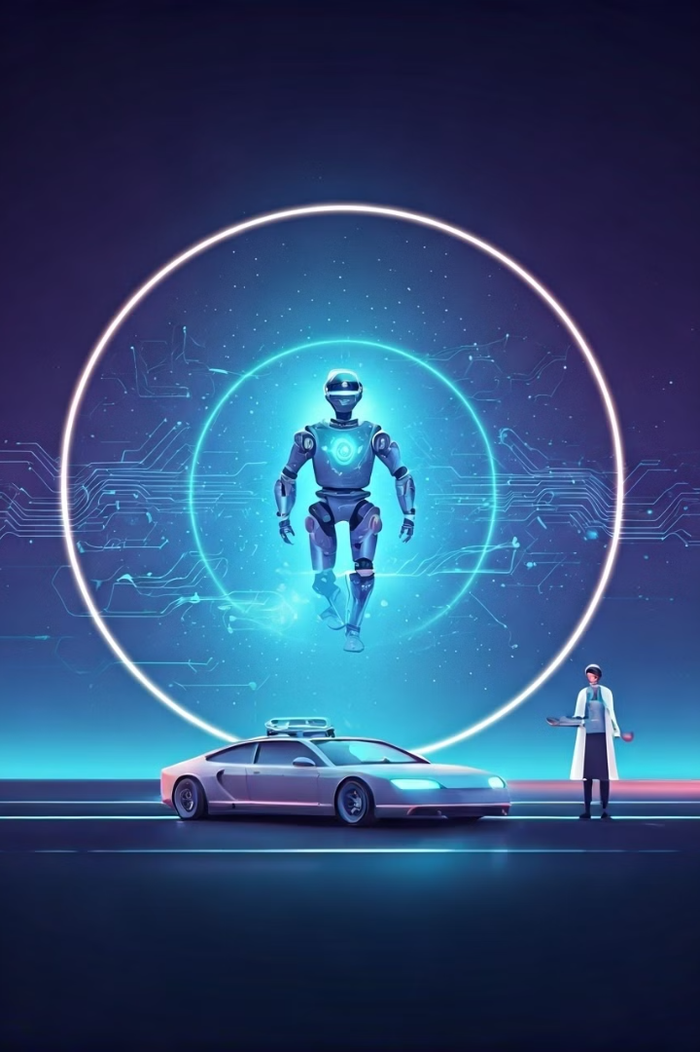
Ce que l’IA peut nous apporter dans le futur !
1
Santé : Diagnostic plus rapide, assistance aux médecins.
2
Transport : Voitures autonomes, optimisation des trajets.
3
Travail : Automatisation des tâches répétitives, gain de temps.
4
Loisirs : Création de musique, d’images, d’histoires sur demande.

Slide 7

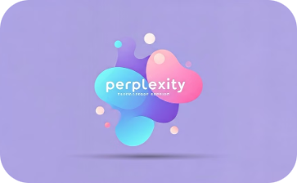
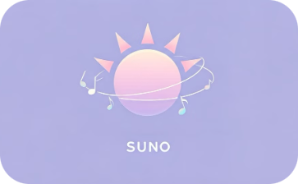
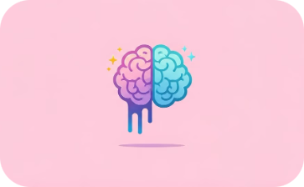
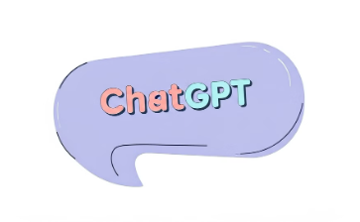
Des outils d’IA utiles à tester !
Gamma – Création de slides automatisée
Perplexity – Recherche intelligente
Suno – Création de musique
Bing IA – Génération d’images
ChatGPT – Rédaction et brainstorming

